Slide 1

Modul: Datové sítě I
Mgr. Radka Pecková
CZ.1.07/2.1.00/32.0045
ICT moderně a prakticky

Slide 2
Síťové modely
KONEC
CZ.1.07/2.1.00/32.0045
ICT moderně a prakticky

Slide 3
Referenční model ISO/OSI
Proč je ISO/OSI pouze referenčním modelem?
Zahrnuje představu o rozdělení na jednotlivé vrstvy, jejich počet a to, co má mít každá vrstva za úkol.
Ale už nezahrnuje představu o tom, jak má každá vrstva svoji funkci splňovat. Neobsahuje tedy konkrétní protokoly.
Původním cílem bylo ale pochopitelně vytvoření funkčního modelu ale skončil pouze jako referenční model bez protokolů.
KONEC
CZ.1.07/2.1.00/32.0045
ICT moderně a prakticky

Slide 4
Referenční model ISO/OSI
Co je to ISO?
International Organization for Standardization je celosvětové sdružení národních standardizačních orgánů.
ISO/OSI (Open System Interconnection) má za úkol popsat vzájemné propojení otevřených systémů, ale neobsahuje konkrétní protokoly.
Vznikal „od zeleného stolu“ a přitom se snažil maximalistickým způsobem zahrnout vše, co by mohlo někdy nastat.
KONEC
CZ.1.07/2.1.00/32.0045
ICT moderně a prakticky

Slide 5
RM ISO/OSI – vlastnosti
  Postup od definovaných vrstev k protokolům – nepraktický.
  Pochází ze světa spojů
  Předpokládali spojovanost přenosu
  Předpokládali spolehlivost přenosu
  Garantovaná kvalita služeb
  Tzn. vysoká režie přenosu
  Pomalé
  Inteligence v síti
  Vysoká cena
  Předpokládali multimediální přenosy
KONEC
CZ.1.07/2.1.00/32.0045
ICT moderně a prakticky

Slide 6
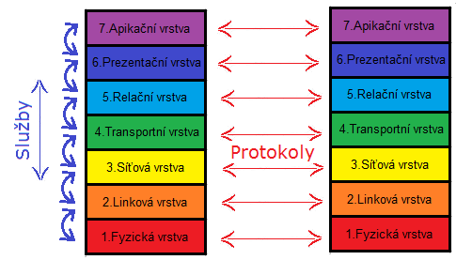
Referenční model ISO/OSI
Zahrnuje dva modely komunikace:
  Horizontální – na bázi protokolů
  Vertikální – na bázi služeb
KONEC
CZ.1.07/2.1.00/32.0045
ICT moderně a prakticky

Slide 7
Referenční model ISO/OSI
Je to sedmivrstvá architektura popisující způsob, jak propojit různá zařízení za účelem vzájemné komunikace.
Sedm vrstev tvoří hierarchii od fyzického spojení na nejnižší úrovni až k aplikacím na nejvyšší úrovni.
Každá vrstva má svoji vymezenou funkci.
Ke každé vrstvě patří rozhraní se sousedními vrstvami a služby poskytované sousedním vrstvám.
KONEC
CZ.1.07/2.1.00/32.0045
ICT moderně a prakticky

Slide 8
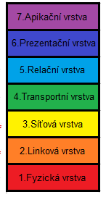
RM ISO/OSI – vrstvy
KONEC
CZ.1.07/2.1.00/32.0045
ICT moderně a prakticky

Slide 9
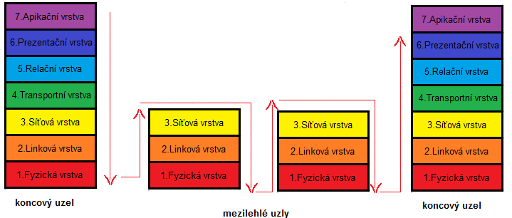
RM ISO/OSI – způsob komunikace
Mezilehlé uzly – maximálně třetí vrstva OSI
Od čtvrté vrstvy – uplatnění až u koncových uzlů
KONEC
CZ.1.07/2.1.00/32.0045
ICT moderně a prakticky

Slide 10
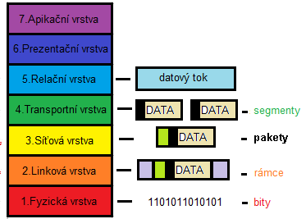
RM ISO/OSI – zapouzdření dat na vrstvách
KONEC
CZ.1.07/2.1.00/32.0045
ICT moderně a prakticky

Slide 11
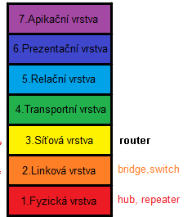
RM ISO/OSI – zařízení na vrstvách
KONEC
CZ.1.07/2.1.00/32.0045
ICT moderně a prakticky

Slide 12
Model TCP/IP
Zahrnuje představu o rozdělení na jednotlivé vrstvy, jejich počet a to, co má mít každá vrstva za úkol.
A také představu o tom, jak má každá vrstva svoji funkci splňovat. Obsahuje konkrétní protokoly.
Účel je stejný jako u ISO/OSI, ale způsob návrhu je obrácený. Od jednoduchých fungujících protokolů, které zajišťovaly jen dílčí funkci (protokol pro ověření fungování paketového přenosu – NCP) ke složitějším protokolům a sadám protokolů a teprve potom odpovídající vrstvy.
KONEC
CZ.1.07/2.1.00/32.0045
ICT moderně a prakticky

Slide 13
Model TCP/IP – vlastnosti
Návrh od jednoduššího ke složitějšímu
Nespojovaný přenos
Nespolehlivý přenos (ale s nejlepší snahou – best effort)
Nízká režie přenosu
Inteligence v koncových uzlech
Předpokládali jen obecné datové přenosy
Technologie poskytnutá zdarma
Rychlé
KONEC
CZ.1.07/2.1.00/32.0045
ICT moderně a prakticky

Slide 14
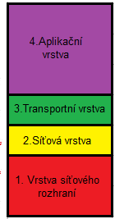
Model TCP/IP – vrstvy
KONEC
CZ.1.07/2.1.00/32.0045
ICT moderně a prakticky

Slide 15
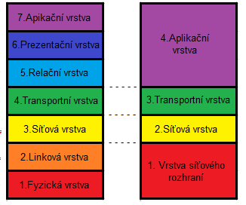
RM ISO/OSI × TCP/IP
KONEC
CZ.1.07/2.1.00/32.0045
ICT moderně a prakticky

Slide 16
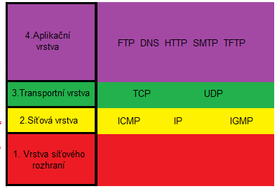
TCP/IP – protokoly na vrstvách
KONEC
CZ.1.07/2.1.00/32.0045
ICT moderně a prakticky

Slide 17
TCP/IP – kritika
Bezpečnost – protokoly TCP/IP neposkytují takovou míru zabezpečení, jakou by si dnešní uživatel představoval.
Mobilita – geografická vázanost IP adres, nemůžeme s jednou adresou cestovat po světě.
Multimediální přenosy, přenos v reálném čase – paketový charakter přenosu není pro takové typy přenosů příliš vhodný.
KONEC
CZ.1.07/2.1.00/32.0045
ICT moderně a prakticky

